Slide 1
Projet ArtBot
Par Jaime Alba Pastor et Adrien Boichis

Slide 2
OBJECTIFS INITIAUX
Pouvoir dessiner tout type de forme. Ex: graphiques, signatures…
Pouvoir illustrer des documents non vides pour ajouter de la valeur ou de l’information.
Une option moins coûteuse qu’une imprimante classique.
Facilement transportable.

Slide 3
PRESENTATION DU PROJET
01
02
ENSEMBLE MECANIQUE
CIRCUIT ELECTRONIQUE
03
04
LE CODE
CONCLUSION ET DEMO
Modélisation, assemblage et améliorations
Composants et problèmes rencontrés
Idéation, méthodes principales…
Ce que le projet nous a apporté et continuation

Slide 4
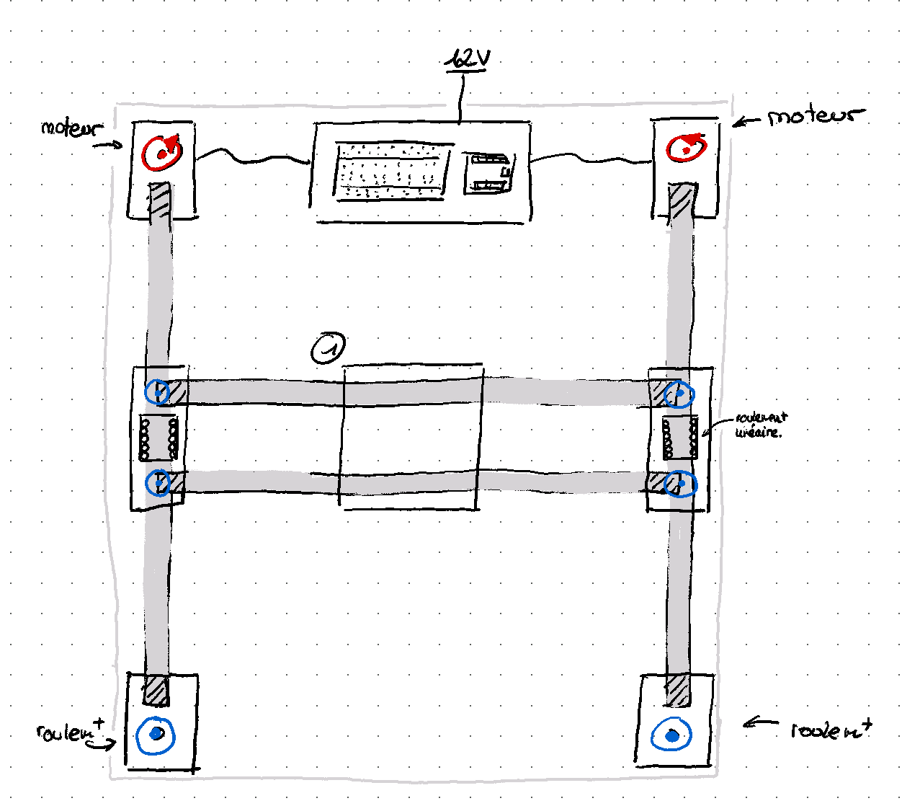
ENSEMBLE MECANIQUE
Matériel utilisé:
Arduino Uno
2 Moteurs NEMA-17
2 Drivers A4988
Micro Servo Moteur
Une courroie dentée
6 roulements dentés
6 roulements à mouvement linéaire
Visses
Planche de bois
Blocs de bois

Slide 5
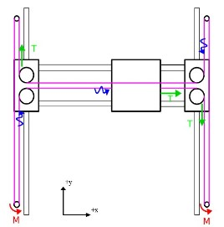
FONCTIONNEMENT

Slide 6
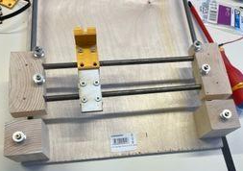
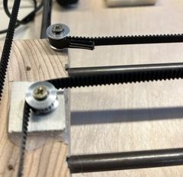
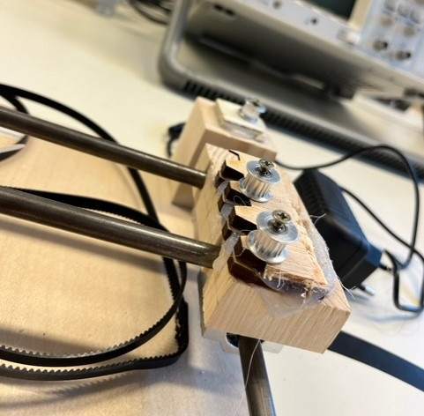
PROBLEMES RENCONTRES

Slide 7
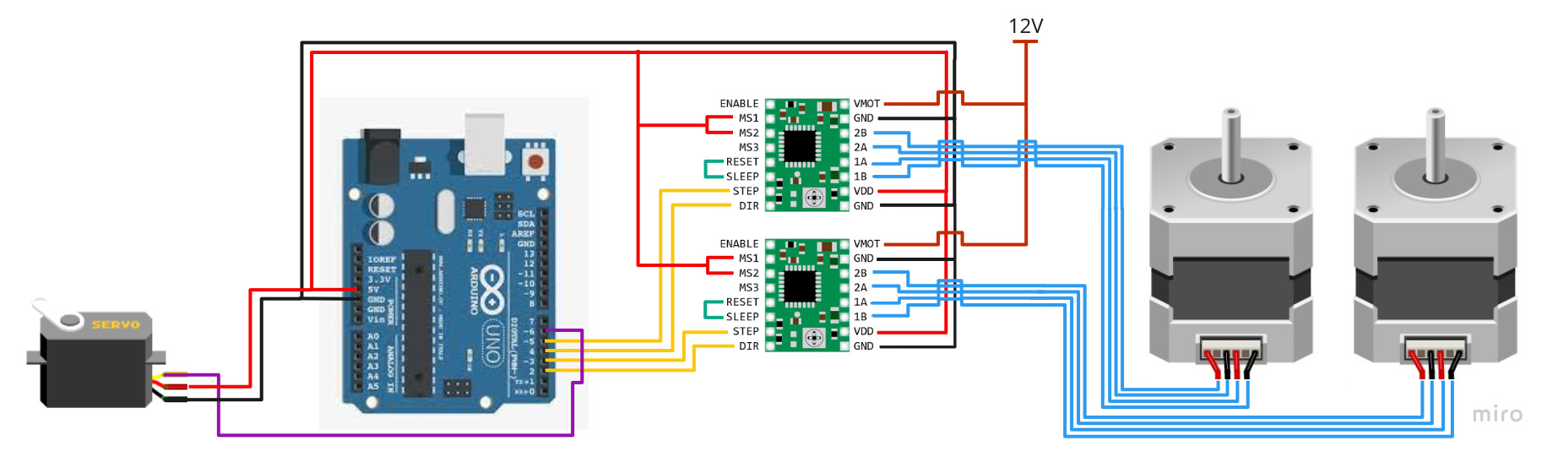
CIRCUIT ELECTRONIQUE

Slide 8
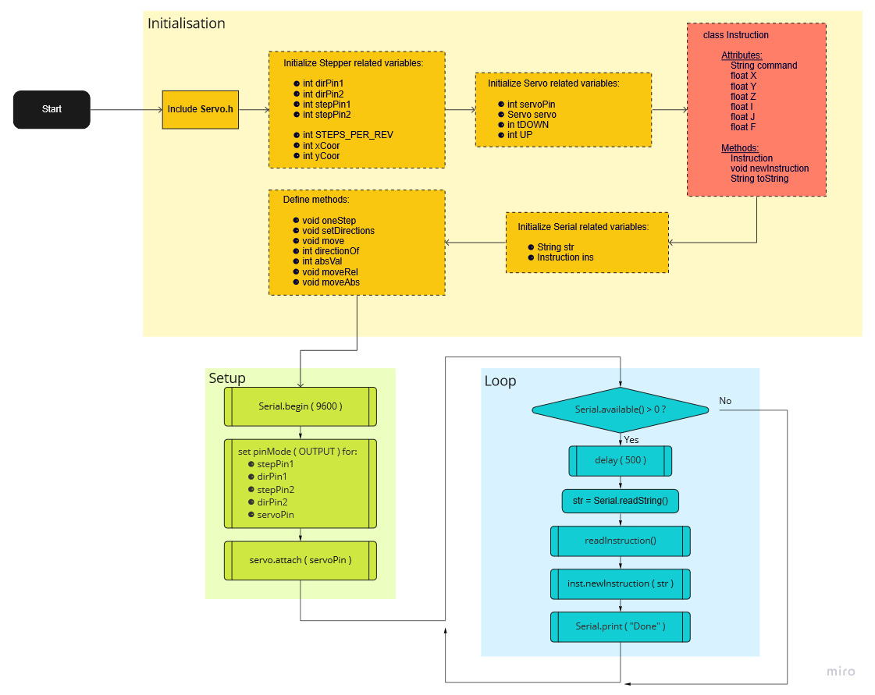
LE CODE

Slide 9
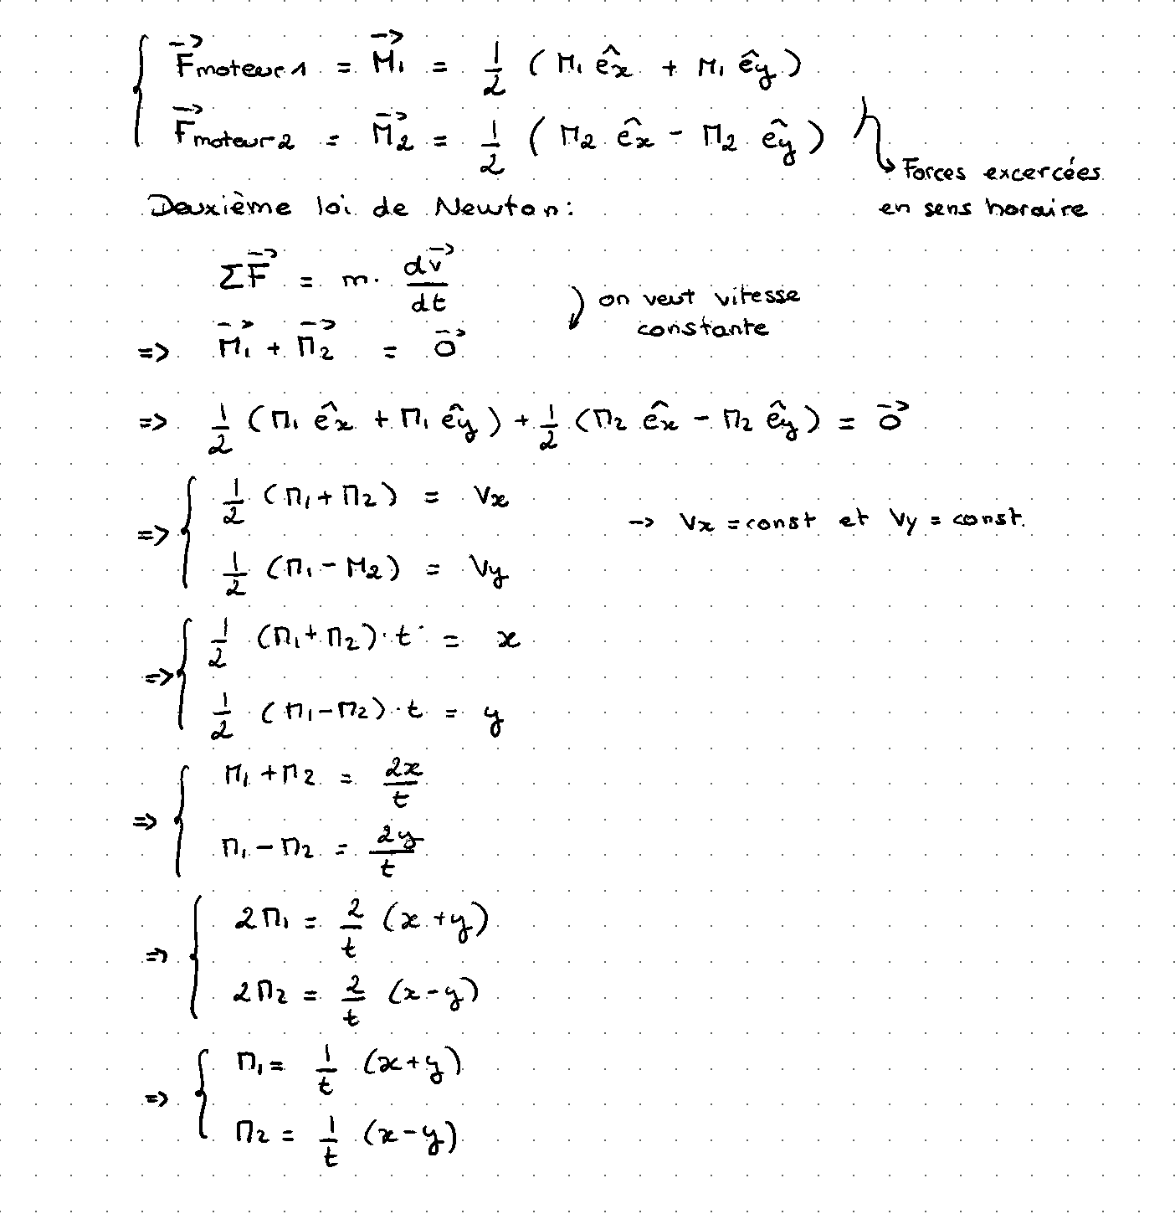

Slide 10
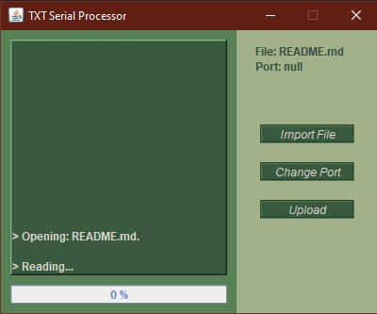
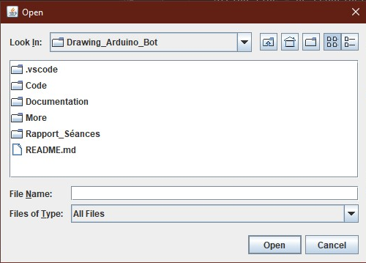
APPLICATION JAVA

Slide 11
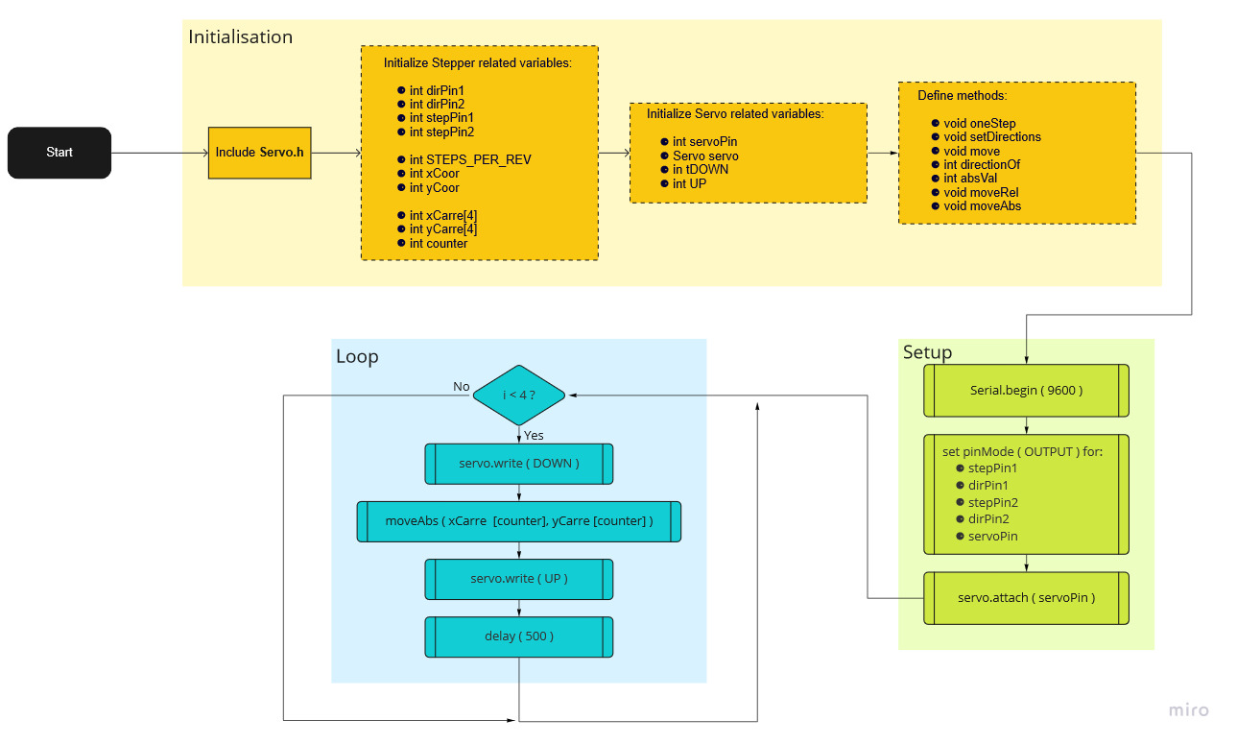

Slide 12
MERCI DE VOTRE ATTENTION

